Slide 1
Par VIS uzskaites dokumentu kļūdu uzraudzību
Inga Brokere,
Nacionālā veselības dienesta
Kontroles un uzraudzības departamenta direktore

Slide 2
Pamatojums
Noslēgtais Līgums un Līgumā noteiktā Informācijas apmaiņas kārtība + 12.05.2026 MK noteikumi Nr.253 «Veselības aprūpes pakalpojumu apmaksas norēķinu sistēmas «Vadības informācijas sistēma» noteikumi»
Korekti dati VIS norēķiniem un veselības aprūpes pakalpijumu plānošanai un organizēšanai

Slide 3

Datu korektuma nodrošināšana
Lai nodrošinātu datu korektumu, jāiesaistās visām pusēm!

Slide 4

IZPILDĪTĀJA pienākumi (1)
IZPILDĪTĀJS VIS informāciju ievada vai ielādē 5 darba dienu laikā pēc UD noslēgšanas, bet ne vēlāk kā:
  Ambulatorie un zobārstniecības pakalpojumi – līdz nākamā mēneša 3.datumam;
  Ģimenes ārsta prakses un stacionāra pakalpojumi – līdz nākamā mēneša 5.datumam
Šie termiņi nav formāli – tie nodrošina, ka aprēķini tiek veikti korekti un tiek novērsta kavēšanās norēķinos

Slide 5
IZPILDĪTĀJA pienākumi (2)
VIS labojumi jāveic ne vēlāk kā:
31.maijā (par 1. ceturksni)
31.augustā (par 2. ceturksni)
30.novembrī (par 3. ceturksni)
8.janvārī (par 4. ceturksni)
Veidojot rēķinus, netiek iekļauti UD, kas ievadīti vēlāk nekā 60 dienas
IZPILDĪTĀJS nodrošina precīzu un autentisku informācijas ievadīšanu VIS
Neskaidrību gadījumā – vērsties DIENESTĀ
Šie termiņi nav formāli – tie nodrošina, ka aprēķini tiek veikti korekti un tiek novērsta kavēšanās norēķinos

Slide 6
VIS UD kļūdu uzraudzība
2023
uzsākta sistemātiska un periodiska kļūdu uzraudzība
2024
biežākās kļūdas (6 kļūdu veidi) tiek nosūtītas 1x ceturksnī
2025
biežākās kļūdas (10 kļūdu veidi) tiek nosūtītas 1x ceturksnī
2026
biežākās kļūdas (14 kļūdu veidi) tiek nosūtītas 1x ceturksnī

Slide 7
2026.gada uzraudzības kļūdu veidi
1) Aprūpe pēc personas miršanas datuma
2) 2 un vairāk aprūpes epizodes 30 dienu laikā (UD, kur apmaksāta AE)
3) Ambulatori pakalpojumi stacionētiem pacientiem
4) Laboratoriskie izmeklējumi stacionētiem pacientiem
5) Kļūdains (liels) manipulāciju skaits
6) Kļūdaini uzrādīta manipulācija 60564 (piemaksa par vakcinācijas fakta uzrādīšanu)
7) Nav ievadīti vakcinācijas fakti VVIS
8) Kļūdainas zobārstniecības manipulācijas (neatbilstoši apmaksas nosacījumiem)
9) Paliatīvās brigādes pakalpojums stacionētam pacientam
10) Stacionārā piemaksājamās manipulācijas (ar **) neatbilstoši apmaksas nosacījumiem
11)Kļūdaini uzrādītas radioloģijas manipulācijas
12)Kļūdaini uzrādītas staru terapijas manipulācijas
13)Algologa manipulācijas uzrādījuši citu specialitāšu ārsti
14)Nekorekti apmaksai uzrādīti pakalpojumi ar diagnozēm Z02 (pārbaude pirms stāšanās darbā, pārbaude autovadītāju tiesību iegūšanai)

Slide 8
Aicinājums 1x ceturksnī (vēstule ar atlasītām UD kļūdām)
Pārskatīt UD un veikt labojumus līdz labošanas termiņa beigām (vēstulē norādīts)
Neskaidrību gadījumā – vērsties teritoriālajā nodaļā

Slide 9
Atgādinājums
Pēc labošanas termiņa UD tiek bloķēti
Regulāri jāpārbauda ievadītie UD

Slide 10
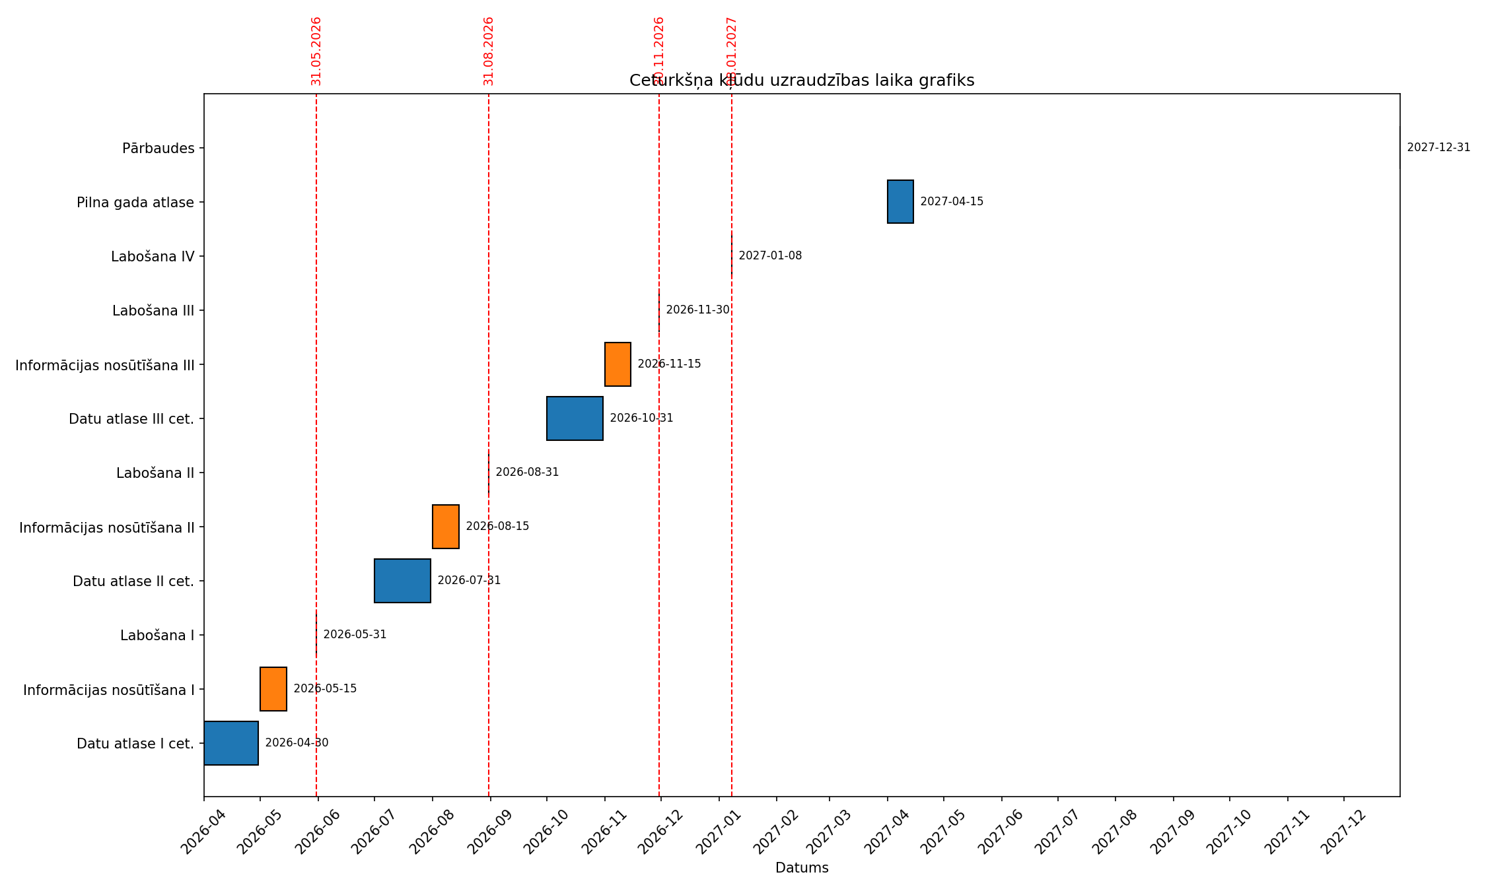
Ceturkšņa kļūdu uzraudzības laika grafiks

Slide 11

Kļūdu profilakse
Papildus Dienests regulāri:
  sūta UD kļūdu statistiku par UD statusā Neapmaksājams un Pārskatīšanā (1x mēnesī);
  pārskata un iespēju robežās veic VIS pilnveidošanu, t.sk. ieviešot IS loģiskās pārbaudes, lai jau pie datu ievades un aprēķina tiktu identificēta UD kļūda
  Ņemot vērā ĀI sniegto viedokli par konstatētajām kļūdām, tiek pārskatīta un pilnveidota kļūdu atlase un uzraudzība

Slide 12

Statistika – nosūtīto UD kļūdu apjoms
Gads | UD skaits | EUR
2024 (6 kļūdas veidi) | 88 380 | 4 832 246.89
2025 (10 kļūdas veidi) | 72 039 | 6 721 514.57
2026. 1.-2.cet (14 kļūdu veidi) | 30 683 | 2 041 295.41
t.sk. par 2025.gada(10) kļūdām | 24 768 | 1 463 808.00

Slide 13
Neizlabotās kļūdas - ieturējumi
2024
198 891.02 EUR
2025
514 519.70 EUR (~11% no kopējā nosūtītā kļūdu apjoma)
2026 līdz šim (uz 23.09. pabeigtās pārbaudes)
252 836,60 EUR

Slide 14
Mūsu mērķis nav sodīt – mūsu mērķis ir palīdzēt novērst kļūdas, lai sistēma strādātu maksimāli labi

Slide 15
Paldies par sadarbību, atbildīgu attieksmi un jūsu ikdienas darbu!

